Slide 1
Мастер –класс «Цветной лед»
Игры-эксперименты с водой и красками в средней группе «Зайчики» МБДОУ №519.
Педагог Жаркова С.И.

Slide 2
Цель: 1- наглядно показать детям, как можно экспериментировать с водой и краскам. 2- познакомить со свойствами воды: при замерзании она превращается в лед. 3-продукт своего экспериментирования использовать для украшения участка

Slide 3
Необходимые материалы:
Акварельные краски или гуашь.
Кисточка
Вода
пластиковые или силиконовые формочки

Slide 4
Окрашиваем воду

Slide 5
Окрашенную воду заливаем в формочки

Slide 6
Формочки с водой выносим на мороз

Slide 7
Получились красивые ледяные фигурки

Slide 8
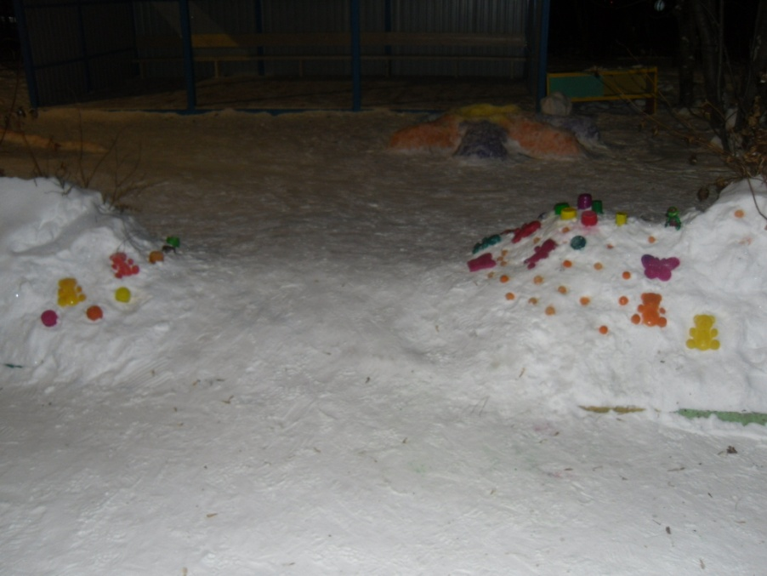
Украшаем наш участок

Slide 9
Спасибо за внимание

